Slide 1
Любимым мамам и бабушкам

Slide 2
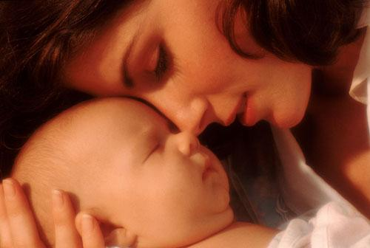

Slide 3
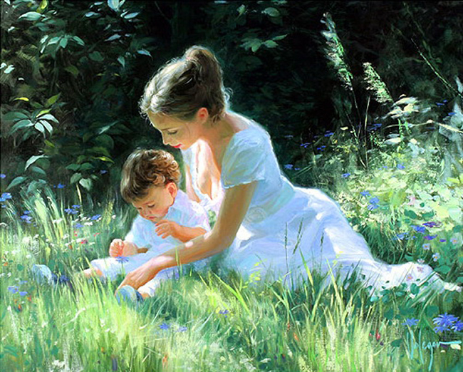

Slide 4


Slide 5
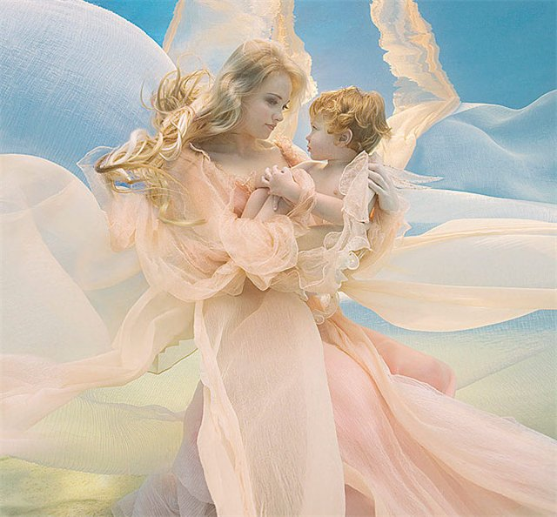

Slide 6
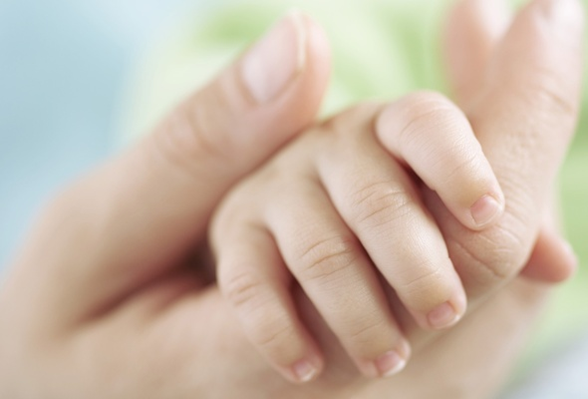




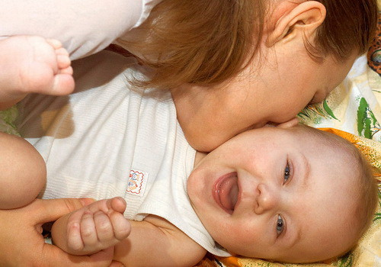


Slide 7
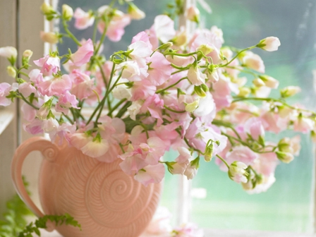

Slide 8


Slide 9
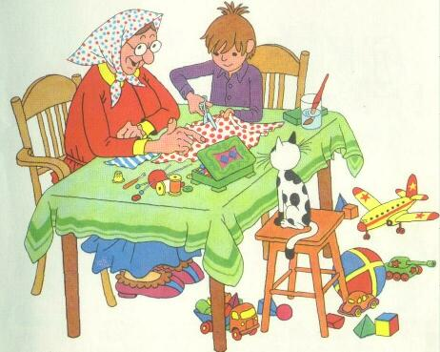

Slide 10
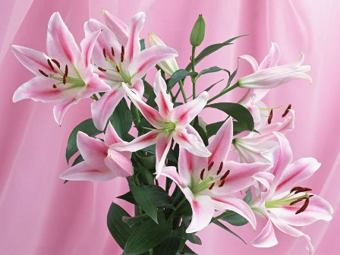

Slide 11










Slide 12
Используемые источники
Фотографии, картинки:
http://urano.ru/wpcontent/uploads/2011/01/%D0%A0%D0%B5%D0%B1%D0%B5%D0%BD%D0%BE%D0%BA-%D0%B8-%D0%BC%D0%B0%D0%BC%D0%B0.jpg - фото
http://img1.liveinternet.ru/images/attach/c/1//63/826/63826882_Mama.jpg - фото
http://99px.ru/sstorage/56/2011/10/image_562510111408105623439.jpg - фото
http://pics.livejournal.com/tarrabass/pic/001629qk - фото
http://ommo.ru/shownews/picture/big/7790/
http://rebenok16.ru/wp-content/uploads/2011/09/rebenok_i_mama.jpg
http://www.yuvarehberim.com/blog/wp-content/uploads/2011/09/anne_cocuk_kitap_mkle1.jpg
http://photo-stocks.biz/wp-content/uploads/2011/09/shutterstock_17233348.jpg
http://www.fonstola.ru/large/201202/74727.jpg

Slide 13
http://st.gdefon.ru/wallpapers_original/wallpapers/65209_rozovyj_buket_cvety_okno_vaza_1600x1200_(www.GdeFon.ru).jpg
http://www.parfenov.org/books/sipsik/Sipsik6.jpg
http://pz24.ru/img/pozdravlenie_babushke_v_stihah.jpg
http://www.1zoom.ru/big2/99/84209-2006.jpg
Старые открытки:
http://img11.nnm.ru/3/5/1/3/4/351343178639b561fa8f027191aee38d_full.jpg
http://img11.nnm.ru/0/e/9/e/4/0e9e451af8957a1711a2342029b29ef5_full.jpg
http://bm.img.com.ua/img/prikol/images/large/9/1/115819_179209.jpg
http://img-fotki.yandex.ru/get/3811/yur6363.21/0_40afb_83f65368_-1-L
http://www.sunhome.ru/UsersGallery/Cards/8_marta_starye_otkrytki.jpg
http://freeloadsite.info/uploads/posts/2009-11/1204152242_21.jpg
http://i012.radikal.ru/0803/97/4ad8aa0de102.jpg
http://img0.liveinternet.ru/images/attach/c/1//56/89/56089189_1267894823_40.jpg
http://i017.radikal.ru/0803/15/8719df48a37d.jpg
Автор презентации – Бойкова Оксана Владимировна, учитель начальных классов
МБОУ СОШ №1 г. Конаково Тверской обл.
http://ya-umni4ka.ru/

